Slide 1

第8章 可编程计数器/定时器 8253/8254及其应用
本章主要内容：
  8253工作原理
  8253/8254应用举例
Notes:
信息检索综述

Slide 2
8.1 8253工作原理
1. 8253的内部结构和引脚信号
数据总线
缓冲器
计数器0
CLK₀
GATE₀
OUT₀
D₇～D₀
WR
RD
A₀
A₁
CS
读/写
逻辑
CLK₁
GATE₁
OUT₁
计数器1
控制字
寄存器
计数器2
CLK₂
GATE2₀
OUT₂
内部总线
图8.1 8253内部结构 （P305）
Notes:
信息检索综述

Slide 3
从上图8.1可以看出，8253主要组成部件有:
  数据总线缓冲器
  读/写控制逻辑
  控制字寄存器
  3个结构完全相同的计数器（计数器0，计数器1，计数器2）
Notes:
信息检索综述

Slide 4
1) .数据总线缓冲器
  数据总线缓冲器是8253与系统数据总线相连接时用的接口电路，由8位双向三态缓冲器构成，CPU用输入输出指令对8253进行读/写操作的信息都经数据总线缓冲器后，通过8位数据总线D₇~D₀传送的，这些信息包括：
    CPU对8253进行初始化编程时，向它写入的控制字
    CPU向某一个计数器写入的计数初值
    从计数器读出的计数值
Notes:
信息检索综述

Slide 5
2). 读写控制逻辑
  读写控制逻辑接收系统控制总线送来的输入信号，经组合后形成控制信号，对各部分操作进行控制，可接受的信号有：
    CS：片选信号，有效时CPU才能对8253进行读写操作
    RD：读信号，有效时CPU正在读取所选定的计数器通
    道中的内容
    WR：写信号，有效时CPU正在将计数器初值写入所选
    中的计数器通中或控制字写入控制寄存器中。
    A₁A₀：端口选择信号，用于选择8253内部的3个计数器通道和1个
    控制字寄存器，其中, A₁A₀ =0,选中通道1， A₁A₀ =01选中通
    道2， A₁A₀ =10选中通道3， A₁A₀ =11选中控制字寄存器
    这些信号的组合形成的控制功能可参见表8-1。
Notes:
信息检索综述

Slide 6



表8-1 8253计数器的选择与操作
 |  |  | A₁ | A₀ | 功能
0 0 0 0 0 0 0 | 0 0 0 1 1 1 1 | 1 1 1 0 0 0 0 | 0 0 1 0 0 1 1 | 0 1 0 0 1 0 1 | 读计数器0当前值 读计数器1当前值 读计数器2当前值 设置计数器0的初始值 设置计数器1的初始值 设置计数器2的初始值 设置控制字
Notes:
信息检索综述

Slide 7
3). 计数器0~2
  8253内部包含三个完全独立的计数器/定时器通道，每个通道包含：一个8位的控制字寄存器、一个16位的计数器初值寄存器、一个计数器执行部件和一个输出锁存器。
  每个通道工作时，都是对CLK 引脚上的脉冲按二进制或者10进制（BCD）格式进行计数，计数采用倒数计数法，先对计数器预置一个初值，再把初值装入实际的计数器，然后开始递减计数。每输入一个时钟脉冲，计数器的值减1，当计数器的值减为0时，便从引脚OUT 输出一个脉冲信号。输出脉冲的波形主要由计数器的工作方式决定。同时计数器的工作还受到从外部加到GATE引脚的门控制信号控制，它决定是否允许计数。
Notes:
信息检索综述

Slide 8
4). 控制字寄存器
SC₁ SC₀ RL₁ RL₀ M₂ M₁ M₀ BCD
计数格
式选择
1 十进制计数
0 二进制计数
000 方式0
001 方式1
×10 方式2
×11 方式3
100 方式4
101 方式5
00 计数器0
01 计数器1
10 计数器2
11 无意义
工作方式选择
读/写
控制
00 计数器锁存
01 只读/写计数器低字节
10 只读/写计数器高字节
11 读/写计数器16位数
先低字节，后高字节
图8.3 8253的控制字的格式
Notes:
信息检索综述

Slide 9
控制字寄存器是一个8位只写寄存器，在对8253进行编程时，由CPU用输出指令向它写入控制字，来选定计数器通道，规定各计数器通道的工作方式、读写格式和数制。控制字的格式如图8.3:
  SC₁SC₀：通道选择位， SC₁SC₀ =00, 01, 10分别表示向8253的计数器通道0~2写入控制字; SC₁SC₀ =11时无效。
  RL₁RL₀：读写操作位，用来定义队选中通道的计数器的读/写操作方式。其不同取值所代表的含义如下：1)RL₁RL₀ =01，表示只读/写低8位自己的数据，只写入低8位时，高8位自动置为0；
  2)RL₁RL₀ =10 ，表示只读/写高8位自己的数据，只写入高8位时，低8位自动置为0；
Notes:
信息检索综述

Slide 10
    3) RL₁RL₀ =11 ，表示允许读写16位数据。由于8253的数据线只有8位(D7~D0)，一次只能传送8位数据，所以读写16位数据时必须分两次进行，先读写计数器的低8位，在读写计数器的高8位。
    4) RL₁RL₀ =00 ，表示把通道中当前寄存器的值送到16位锁存器，供CPU读取该值。
  BCD：计数方式选择，该位为1表示采用BCD码，表示范围：0000-9999,其中0000表示最大值10000；该位为0表示采用二进制的格式计数。表示范围为：0000-FFFFH,其中0000表示最大值10000H，即65536。
  M₂M₁M₀：工作方式选择，8253每个通道共有六种不同的工作方式（0~5），具体采用哪一种工作方式由M₂M₁M₀的不同取值组合来选择：
M₂M₁M₀ | 000 | 001 | X10 | X11 | 100 | 101
工作方式i | 0 | 1 | 2 | 3 | 4 | 5
Notes:
信息检索综述

Slide 11
2.初始化编程步骤和门控信号的功能
1). 8253的初始化编程
刚接通电源时，8253通常处于未定义状态，在使用之前，必须用程序把他们初始化为所需的特定模式，这个过程称为初始化编程。
Notes:
信息检索综述

Slide 12
  对8253进行初始化编程的步骤如下：
  1）写入控制字：用输出指令向控制字寄存器写入一个控制字，以选定计数器通道，规定该计数器的工作方式和计数格式。写入控制字还起到复位作用，使输出端OUT变为规定的初始状态，并使计数器清0；
  2）写入计数初值：用输出指令向选中的计数器端口地址写入一个计数初值，初值设置时需要符合控制字中有关格式的规定。初值可以是8位或16位，如果是16位则用两条指令分次写入。并规定先送低8位，再送高8位。计数初值为0也要分两次写入，因为该数代表65536（二进制计数制）或者 10000（BCD计数制）
Notes:
信息检索综述

Slide 13
由于3个计数器分别具有独立的编程地址，而控制字寄存器本身的内容又确定了所控制的寄存器的序号，因此，对3个计数通道的编程没有先后顺序的规定，可任意选择某一个计数通道进行初始化编程，只要符合先写入控制字，后写入计数初值的规定即可。
MOV AL,00110111B
MOV DX,3F6H
OUT DX,AL ;写入控制字
MOV AL,34H
MOV DX,3F0H
OUT DX,AL ;写入低字节
MOV AL,12H
MOV OUT,DX,AL ;写入高字节
  例：在某微机系统中，8253的三个计数器端口地址分别为：3F0H，3F2H,3F4H,控制字寄存器端口地址为3F6H，要求8253通道0工作于方式3，并已知对它写入的计数初值n=1234H,则初始化程序如右：
Notes:
信息检索综述

Slide 14
2) .门控信号GATE的控制功能
门控信号GATE在各种工作方式下的控制功能如下表(8.2)所示:
工作方式 | GATE为低电平或者下降沿 | GATE为上升沿 | GATE为高电平
方式0 | 禁止计数 | —— | 允许计数
方式1 | —— | 从初值开始计数，下一时钟后输出变为低电平 | ——
方式2 | 禁止计数，使输出变高 | 从初值开始计数 | 允许计数
方式3 | 禁止计数，使输出变高 | 从初值开始计数 | 允许计数
方式4 | 禁止计数 | —— | 允许计数
方式5 | —— | 从初值开始计数 | ——
表8.2 门控制信号GATE的控制功能
Notes:
信息检索综述

Slide 15
3 . 8253的工作方式
1) 工作方式0 — 计数结束中断方式
  工作过程概括如下：
    1）输出指令往计数通道写入初值n, WR_{n}#变为低电平;
    2）输出信号OUT立即变为低电平；
    3）在WR_{n}#的上升沿时，n被写入到通道内的实际计数器中，开始进行减1计数；
    4）此后，每从CLK引脚输入一个脉冲，计数器就减1
    5）计数器减为0，计数到终点，OUT引脚由低电平变高电平。这个正跳变信号可以接到8259的中断请求输入端，利用它向CPU发送中断请求信号。
Notes:
信息检索综述

Slide 16
    要使8253能够进行计数，GATE信号始终保持高电平。一旦计数过程中GATE变为低电平，则计数暂停，直到GATE再次变为高电平。
    该计数方式下，计数器只计一遍，当计数器达到0时，不会再装入初值重新开始，其输出将保持高电平。
CLK
WRn
n=4
4 3 2 1 0
OUT
n
WRm
GATE
5 4 3 2 1 0
OUT
A
A+B=m
B
图8.4 工作方式0 的时序图
Notes:
信息检索综述

Slide 17
2). 方式1—可编程单稳态输出方式
(Programmable One-short)
  工作过程：
    1）CPU设定计数方式为1，并写入计数初值；
    2）计数器处于等待状态，直到GATE产生一个上升沿信号，才能在下一个时钟脉冲的下降沿将n装入计数器的执行部件，同时输出端OUT由高电平向低电平跳变；
    3）以后每来一个时钟脉冲，计数器就开始减1操作；
    4）当计数器减为0，OUT产生正跳变。这样可在OUT引脚上得到一个负的单脉冲，单脉冲宽度由程序控制；
    5）在计数过程中，若GATE产生负跳变，不会影响计数过程的进行。但是如果在计数过程中GATE又产生正跳变，那么计数器将从新开始一次新的计数。
    该工作方式的时序图如下图8-5。
Notes:
信息检索综述

Slide 18
CLK
WRn
GATE
4 3 2 1 0
OUT
n=4
GATE
OUT
4 3 2 4 3 2 1 0
图8.5 工作方式1 的时序图
Notes:
信息检索综述

Slide 19
3). 工作方式2—比率发生器
该工作方式的工作过程：
当对某一计数通道写入控制字，选定工作方式2时，OUT端输出高电平。
如果GATE为高电平，则写入计数值后的下一个时钟脉冲时，将计数值装入执行部件。此后，计数器随着时钟脉冲的输入而递减计数。
当计数值减为1时，OUT端由高电平变为低电平，待计数值减为0时，OUT引脚又回到高电平，即低电平持续时间等于一个时钟周期。
与此同时，计数初值又被装入计数器，开始一个新的计数过程，并由此周而复始地循环计数。
如果装入的计数初值为n，则每隔n个时钟周期产生一个负脉冲，其宽度与时钟脉冲周期相同，频率为输入时钟脉冲的1/n。因此，其本质上是一种分频工作方式。
Notes:
信息检索综述

Slide 20
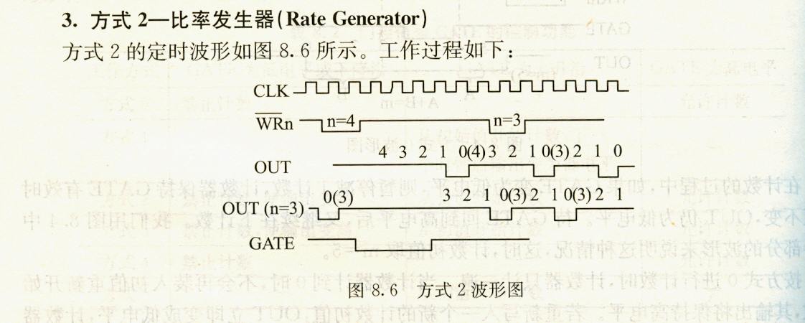
操作过程中，任何时候都可由CPU重新写入计数值，它不影响当前的计数过程。
在计数过程中，当GATE变为低电平时，将迫使OUT端变为高电平，并禁止计数，当GATE从低电平变为高电平，也就是GATE端产生上升沿时，下一个时钟脉冲时又会把初值重新装入计数器，从初值开始重新计数。
Notes:
信息检索综述

Slide 21
4). 工作方式3—方波发生器
工作过程：
当输入控制字后，OUT端输出变为高电平。如果GATE为高电平，则在写入计数值后的下一个时钟脉冲时，将计数值装入到执行部件，并开始计数。
如果写入计数初值为偶数，则当8253进行计数时，每输入一个时钟脉冲，均使计数值减2。计数值为0时，OUT端输出引脚由高电平变为低电平，同时自动重新装入计数初值继续进行计数。当计数值减为0时，OUT端又回到高电平，同时再一次将计数初值装入计数器，开始下一轮循环计数。
如果写入的计数初值为奇数，则当输出端OUT为高电平时，第一个时钟脉冲使计数器减1，以后每来一个脉冲都使计数器减2，当减为0时，OUT端变为低电平，同时装入计数初值进行计数，这时第一个时钟脉冲是计数器减3，以后每个时钟脉冲使计数器减2，计数值减为0时OUT端再次回到高电平。然后装入计数初值，重新开始下一轮循环计数。
Notes:
信息检索综述

Slide 22
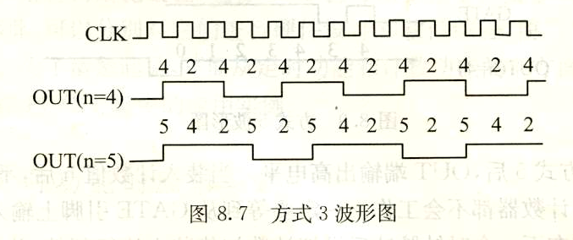
在计数过程中，若GATE变为低电平时，就迫使OUT变为高电平，并禁止计数，当GATE回到高电平时，重新从初值n开始计数。如果希望改变方波的频率，那么CPU随时可以重新装入计数初值，在下一个计数周期就按新的计数值进行计数。
Notes:
信息检索综述

Slide 23
5). 工作方式4—软件触发选通
工作过程：
当写入控制字后，OUT端输出变为高电平。
如果GATE为高电平，那么写入计数初值后，在下一个时钟脉冲后沿将自动把计数初值装入执行部件，并开始计数。
当计数值减为0时，OUT端输出变低，经过一个时钟周期后又回到高电平，形成一个负脉冲。
该计数方式的计数过程是由软件将计数初值装入计数寄存器器来触发的。这种方法装入的计数初值n仅1次有效，若要继续进行计数，则必须重新装入计数初值。
如果计数过程中写入一个新的计数初值，那么将按新的计数初值进行计数，同样也只计一次。
Notes:
信息检索综述

Slide 24
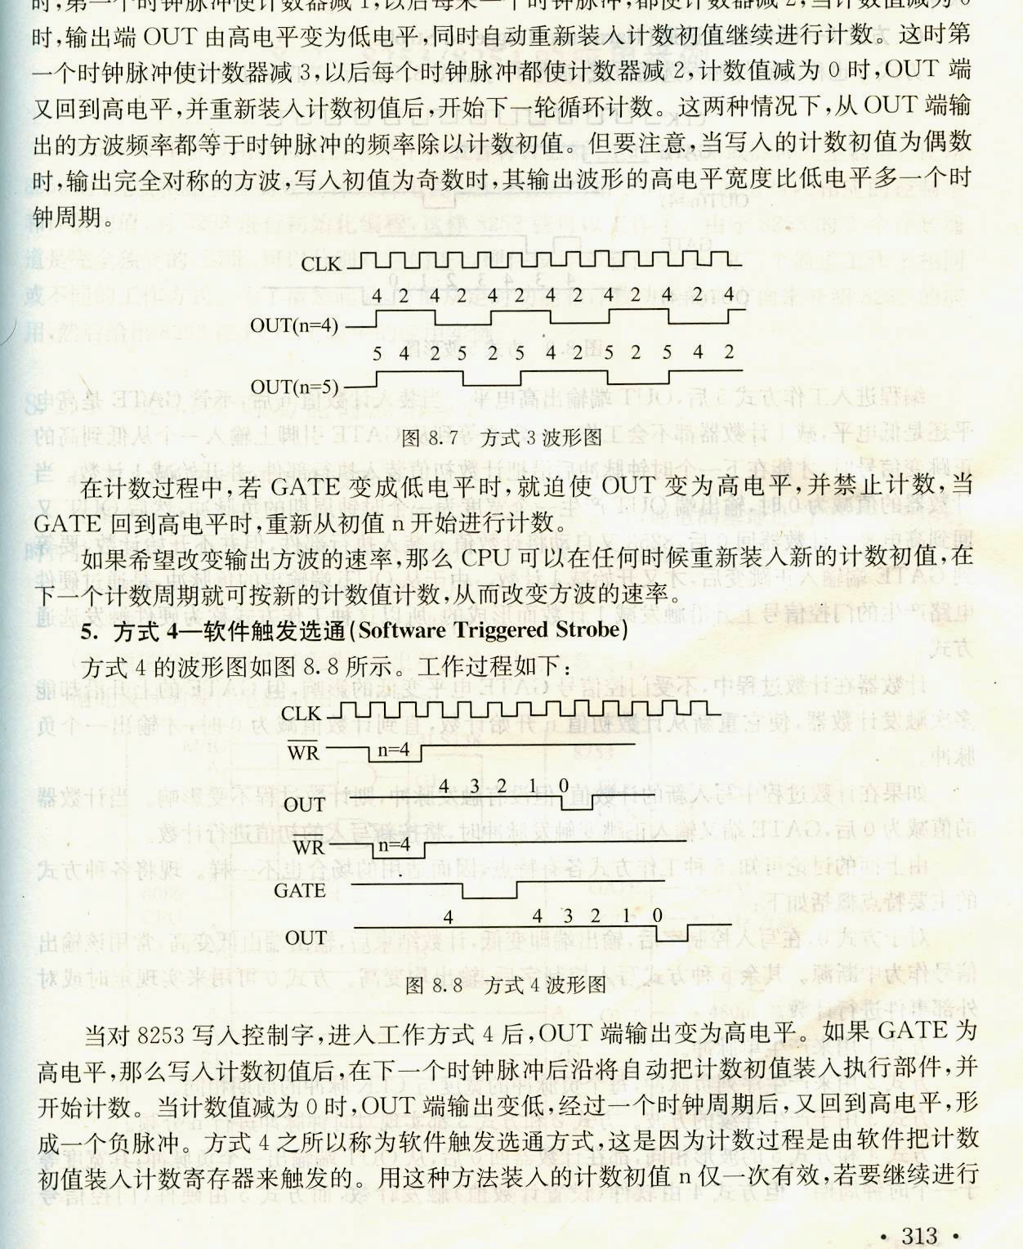
如果计数过程中GATE变为低电平，则停止计数。当GATE变为高电平后，又重新将初值装入计数器，从初值开始计数，直到计数值减为0，从OUT端输出一个负脉冲。
Notes:
信息检索综述

Slide 25
6). 工作方式5—硬件触发选通
工作过程：
当写入控制字后，OUT输出高电平。当装入计数初值n后，不管GATE是高电平还是低电平，减1计数器都不会工作。一定要等到GATE引脚输入一个正跳变信号后，才能在下一个时钟脉冲后沿把计数初值装入执行部件，并开始减1计数。
当计数器值减为0时，输出端OUT产生一个宽度为一个时钟周期的负脉冲，然后OUT端又回到高电平。
计数器回0后，8253又自动将计数值n装入执行部件，但是并不开始计数，要等到GATE端输入正跳变后才开始减1计数。因为从OUT端输出的负脉冲是通过硬件电路产生的门控制信号上升沿触发减1计数而形成，所以这种工作方式称为硬件触发选通方式。
Notes:
信息检索综述

Slide 26
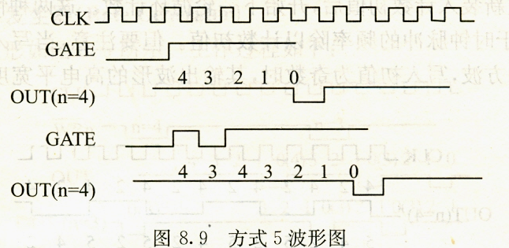
计数器在计数过程中不受GATE信号电平变低的影响，但GATE的上升沿却能多次触发计数器，使它重新从n开始计数，直到计数值减为0，才输出一个负脉冲。
如果计数过程写入新的计数值，但没有触发脉冲，则计数过程不受影响。当计数值减为0后，GATE端有输入正跳变触发脉冲时，将按新值进行计数。
Notes:
信息检索综述

Slide 27
8.2 8253/8254应用举例
1. 定时功能应用举例
例8.1 用8253产生各种定时波形
在某个以8086为CPU的系统中，使用一片8253芯片，通道的基地址为310H，所用的时钟脉冲频率为1MHz。要求3个计数通道，分别完成以下功能：
  通道0工作于方式3，输出频率为2kHz的方波；
  通道1产生宽度为480us的单脉冲；
  通道2用硬件方式触发，输出单脉冲，时间常数为26。
Notes:
信息检索综述

Slide 28
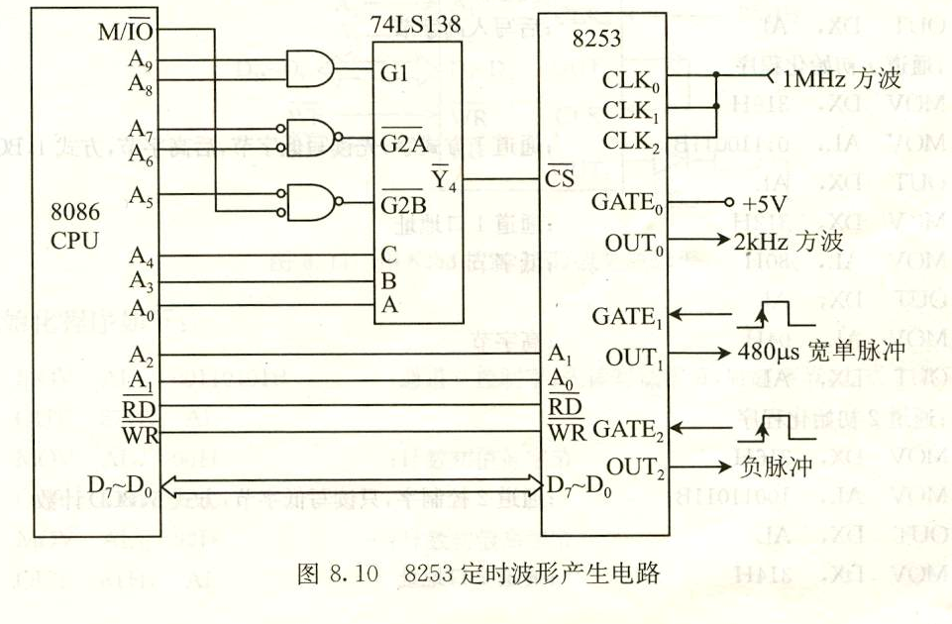
1）硬件电路设计P317
Notes:
信息检索综述

Slide 29
由图8.10可见，8253芯片的片选信号CS# 由74LS138构成的地址译码电路产生，只有当执行I/O操作以及A₉A₈A₇A₆A₅= 11000时，译码器才能工作。A₄A₃A₀=100时，Y₄# = 0，使得8253片选信号CS#有效，选中偶地址端口，端口基地址值为310H。CPU的A2A1分别与8253的A1A0相连，用于8253芯片内部寻址，是8253的4个端口地址分别为:310H, 312H 314H，316H。8253的8根数据线D₇D₆…D₀必须与CPU的低八位数据总线D₇D₆…D₀相连，另外8253的RD#、WR#脚分别和CPU的相应引脚相连。3个通道的CLK引脚连在一起，均由频率为1M的时钟脉冲驱动。
Notes:
信息检索综述

Slide 30
通道的初始化设置：
  通道0工作于方式3，构成一个方波发生器为了输出2KHz的方波，要求常数No=1M /2K =500。
  通道1工作于方式1，即构成一个单稳态电路，由GATE1的正跳变触发，输出一个宽度由时间常数决定的负脉冲。此功能一次有效，需要形成一个脉冲时，不但GATE1脚上要有触发，通道也需要重新初始化。需要输出宽度为480μs的单脉冲时，取时间常数N₁=480μs/1μs(计数脉冲1M) =480
  通道2工作于方式5，即由GATE2的正跳变触发减1计数，在计到0时形成一个宽度与时钟周期相同的负脉冲。此后，GATE2脚上再次出现正跳变，又能产生一个负脉冲。
Notes:
信息检索综述

Slide 31
；通道0 初始化
MOV DX, 316H
MOV AL,00110111B
OUT DX,AL ;写入方式字
MOV DX,310H
MOV AL,00H
OUT DX,AL ；写入低字节
MOV AL,05H
OUT DX,AL ；写入高字节
;通道1初始化
MOV DX, 316H
MOV AL,01110011B
OUT DX,AL ；写入方式字
MOV DX,312H
MOV AL,80H
OUT DX,AL ；写入低字节
MOV AL,04H
OUT DX,AL ；写入高字节
；通道2 初始化
MOV DX, 316H
MOV AL,10011011B
OUT DX,AL
MOV DX,340H
MOV AL,26H
OUT DX,AL ；只写入低字节
Notes:
信息检索综述

Slide 32
例8.2 控制LED的点亮与熄灭
用一个8253来控制LED发光二极管的点亮与熄灭，要求点亮10秒后，再让它熄灭10秒，并重复上述过程。
1）硬件电路
+5V
M/IO
I/O
译码
GATE₀
CS
GATE₁
A₇~A₀
8253
CLK₀
A₂
A₁
2MH_{z}
A₁
A₀
OUT₀
D₁₅~D₈
D₇~D₀
CLK₁
WR
WR
OUT₁
RD
RD
Notes:
信息检索综述

Slide 33
；假设8253的个端口地址为：81H，83H，85H，87H
MOV AL,00110101B;设置通道0控制字
OUT 87H,AL
MOV AL,00H
OUT 81H,AL ；写入计数初值低字节
MOV AL,50H
OUT 81H,AL ；写入计数初值高字节
MOV AL,01110111B
OUT 87H,AL ；写入通道1控制字
MOV AL,00H ；
OUT 83H,AL ；写入计数初值低字节
MOV AL,80H
OUT 83H,AL ；写入计数初值高字节
Notes:
信息检索综述

Slide 34
2. 计数功能应用举例
  例8.3 用8253设计实现自动计数系统
  自动化工厂需要统计流水线上所生产的某种产品的数量，采用8086微处理器和8253芯片来设计实现这种自动计数系统。
Notes:
信息检索综述

Slide 35
硬件电路设计
+5V
+5V
1KΩ
D₇ ~D₀
GATE₁
OUT₁
去8259的IR0
62Ω
WR
RD
CLK₁
A₁
74LS14
A₀
I/O
译码
发光LED
CS
工件
光电晶体管
8253
M/IO
图8.12 对工件进行计数的电路(课本P318)
A₉~A₀
Notes:
信息检索综述

Slide 36
初始化编程
  选择计数器1，工作方式0，按BCD码计数，先读写低字节，在读写高字节，初始化代码如下：
；假设4个端口地址分别为：F0H，F2H,F4H,F6H
MOV AL,01110001; 控制字
OUT 0F6H,AL ;写入控制字
MOV AL,99H
OUT 0F2H,AL ；写入低字节
MOV AL,04H
OUT 0F2H,AL ；写入高字节
Notes:
信息检索综述

Slide 37
计数值读取
在某些应用场合，需要读取计数器当前的计数，如在本例中，如果想了解当前箱子已经装了多少个工件，那么可以通过读取计数器的值来实现。
在读取计数器值时，计数过程仍在进行，为了避免读取时刻刚好发生计数值的变化而造成的数值不稳定的情况，必须在读取前设法终止计数器或将计数器输出端的现行值进行锁存。因而，有两种相应的处理方法。
Notes:
信息检索综述

Slide 38
方法1：在读数前用外部硬件电路切断计数脉冲信号，或者使门控信号变为低电平，迫使8253停止计数，该方法的特点点是需要硬件电路的配合，并且该方法还干扰了实际的计数过程。
方法2：先用计数器锁存命令锁存现行计数值，然后将它读出。每个8253都有一个16位输出锁存器，可以在任何时刻将计数器的现行值锁住。当需要读取当前值时，先向8253送一个控制字，并使控制字的RL₁RL₀ = 00，表示向8253发送锁存命令。然后可以从计数器通道读取计数值。该控制字的SC₁SC₀用来确定需要锁存的是哪一个计数器，控制字低4位未定义，一般置0。读取计数值的方法由对8253进行初始化编程时所写入的控制字中的RL₁RL₀位来确定。这两位取01表示读计数器低字节，取10，读计数器高字节，取11，则先读低字节，再读高字节。该方法的特点是：完全由软件实现，并可随时读取计数值，而且不会干扰正常计数过程和引起错误。
Notes:
信息检索综述

Slide 39
;读计数器值的示例代码
MOV AL,01000000B ;锁存计数器1命令
MOV DX ,0F6H ;
OUT DX,AL ;发锁存命令
MOV DX,0F2H ;
IN AL,DX ;读计数器低八位
MOV AH, AL ;
IN AL, DX ;读计数器高八位
XCHG AH,AL ;将计数器值置于AX中
利用该方法每次只能从8253读到一个计数器的值，如果需要
读取三个计数器的值，则需要发送三次锁存命令。该方法也可
用于读取8254的计数值，但是8254有另外一种读回功能。
Notes:
信息检索综述

Slide 40
8254的读回功能
  利用8254的读回功能，每次可以读回1~3个通道的计数值，还可以读取1~3个计数器通道状态字。
  通过读取状态字，可以核对向8254写入的控制字是否正确，还能了解当前输出引脚的电平，以及计数值是否写入执行单元等。
Notes:
信息检索综述

Slide 41
图 8.13 8254的读回(锁存)命令字格式
D₇ D₆ D₅ D₄ D₃ D₂ D₁ D₀
1 1 COUNT STATUS CNT₂ CNT₁ CNT₀ 0
1 选择计数器0
标志位
1 选择计数器1
1 选择计数器2
0 锁存所选计数器的状态
0 锁存所选计数器的数值
D₇D₆为标志位，必须等于11，用来表明这是读回命令;
D₅D₄ 为0时，分别用来决定是锁存计数值还是状态值；
D₃~D₁为1时分别用来选择计数通道号，可以多个为1，表示同时锁存多个计数器通道；
Notes:
信息检索综述

Slide 42
读回的状态信息格式如下：
RW1,RW2: 读写操作位，反应对该通道的计数器所设置的读/写操作方式；
BCD：反应通道所设置的计数方式
M2,M1,M0：反应通道所设置的工作方式
D7：输出端OUT状态，1表示输出高电平，0表示输出低电平
D6：无效计数标志位，反应计数值是否已经写入执行单元。当向通道写入控制字和计数值时，该位为1(表示计数值还没有写入执行单元)；当计数值写入执行单元后，该位为0。
D₇ D₆ D₅ D₄ D₃ D₂ D₁ D₀
OUTPUT NULL RW₁ RW₂ M₂ M₁ M₀ BCD
COUNT
Notes:
信息检索综述

Slide 43
3. 8253在PC/XT中的应用
在PC/XT机中使用8253-5作计数器/定时器电路，8253-5与8253的引脚和功能完全相同。
8253-5在PC/XT中的三个应用：
  1）实时时钟
  2）动态RAM刷新定时器
  3）扬声器音调控制
Notes:
信息检索综述

Slide 44
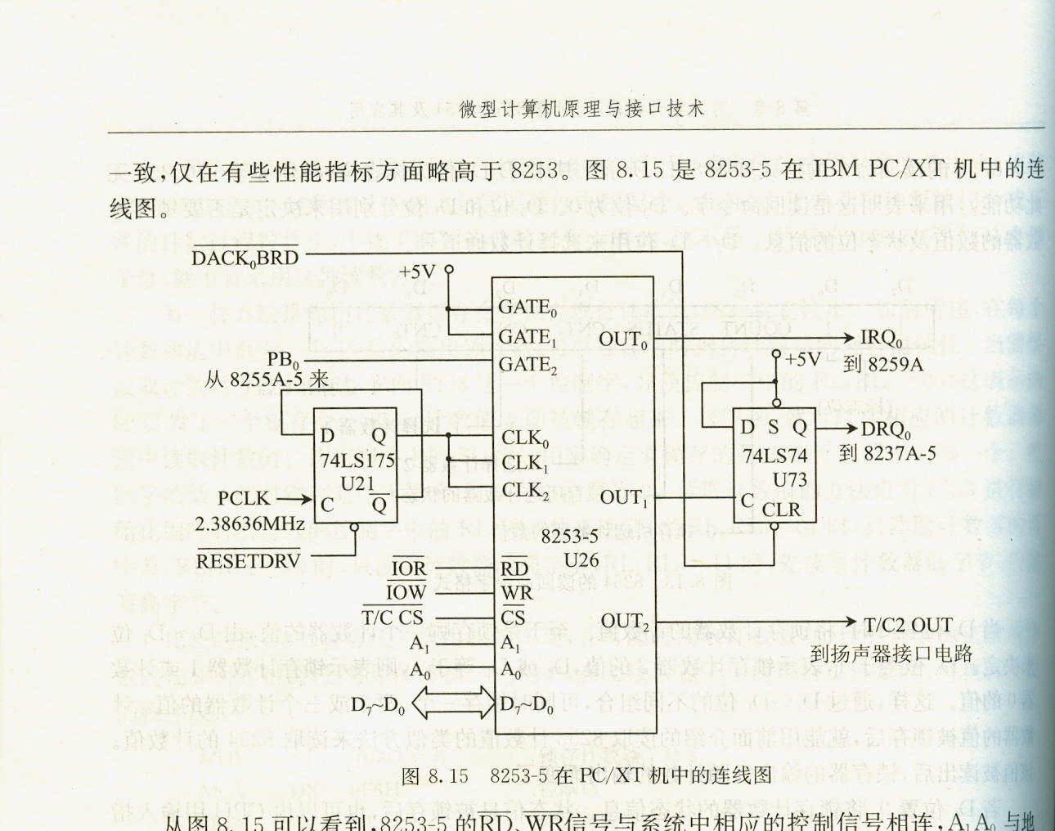
Notes:
信息检索综述

Slide 45
1.计数器0—实时时钟
  GATE0接+5V，使计数器处于常开状态，开机初始化后一直处于计数工作状态，为系统提供时间基准。
  计数器0工作于方式3，二进制计数。计数器预置的初值为0，相当于65536；在输出端输出的方波频率为f/n = 1.19318M Hz/65536 =18.2Hz。经系统板上的总线IRQ被送入8259的中断请求端IR0，使计算机每隔55ms产生一次中断。
  CPU以此作为时间基准，在终端服务程序中对中断次数进行计数，就可形成实时时钟。
  如果用一个16位的计数器对中断次数进行计数，计数器满后产生进位时，所经的时间为65536/18.2=3600秒=1小时
Notes:
信息检索综述

Slide 46
计数器0的初始化程序如下:
  MOV AL , 00110110B ;控制字，通道0，方式
  ;3，2进制计数
  OUT 43H , AL ;写入控制字
  MOV AX , 0000H ;预置计数初值
  OUT 40H , AL ;先写低字节
  MOV AL , AH
  OUT 40H , AL ;后写高字节
Notes:
信息检索综述

Slide 47
2. 计数器1—动态内存RAM刷新定时器
  计数器1的GATE1接+5V，处于常开状态；
  初始化编程时，设置工作方式为2，计数器预置初值为18。从OUT1端口输出负脉冲序列，其频率为：1.19318MHz/18 = 66.2878kHz,周期为15.09us。
  负脉冲的上升沿使D触发器U73置1，从Q端输出DRQ0信号，它被送到DMA8237A-5的DREQ0端，作为通道0的DMA请求信号。
  在通道0执行DMA操作时对动态内存RAM进行刷新，8237A-5 DMA 控制器的应答信号DACK0BRD#使D触发器U73清0，这样每隔15.09us向8237A-5DMA控制器发出一次DMA请求，由DMA控制器实施对动态RAM的刷新操作。
Notes:
信息检索综述

Slide 48
初始化计数器1的程序为：
  MOV AL,01010101B; 控制字，计数器1，方式2，
  ;BCD计数
  OUT 43H,AL ;写入控制字
  MOV AL,18H ;预置初值BCD数18
  OUT 41H,AL ;送入低字节
Notes:
信息检索综述

Slide 49
3. 计数器2—扬声器音调控制
  计数器2的GATE2接并行接口芯片8255A-5的PB0端；计数器2工作于方式3，预置初值为533H，输出的方波频率=1.19318MHz/1331 =896Hz.
  当PB0送来高电平时，计数器2开始工作，OUT2端输出方波，该方波与8255A-5的PB1信号相与后，送到扬声器驱动电路，驱动扬声器发声，发生的频率由预置初值n决定，发生时间的长短则由PB1控制。PB1=1时允许发声，为0时则禁止发声。
  由于8255A-5还控制其他设备，所以在控制扬声器发声过程中，还必须保护PB端口原来的状态，以保证不影响其它设备工作。
Notes:
信息检索综述

Slide 50
初始化计数器2的程序
  MOV AL, 10110110B ;控制字，计数器2，方式3，
  ;2进制计数
  OUT 43H, AL ;写入控制字
  MOV AX, 533H ;预置初值n=533H
  OUT 42H, AL ;送低字节
  MOV AL, AH
  OUT 42H, AL ;送高字节
  IN AL, PORT_B ;取8255AB端口的当前值
  MOV AH, AL ;保存端口的值
  OR AL, 03H ;使PB0和PB1均置1
  OUT PORT_B, AL ;接通扬声器
Notes:
信息检索综述

Slide 51

Any Questions?
Notes:
信息检索综述

